Slide 1


Slide 2
Por que a ZPE PARNAÍBA?

Slide 3
Porque é a ZPE do PIAUÍ !

Slide 4


PIAUÍ - ZPE PILARES

Slide 5

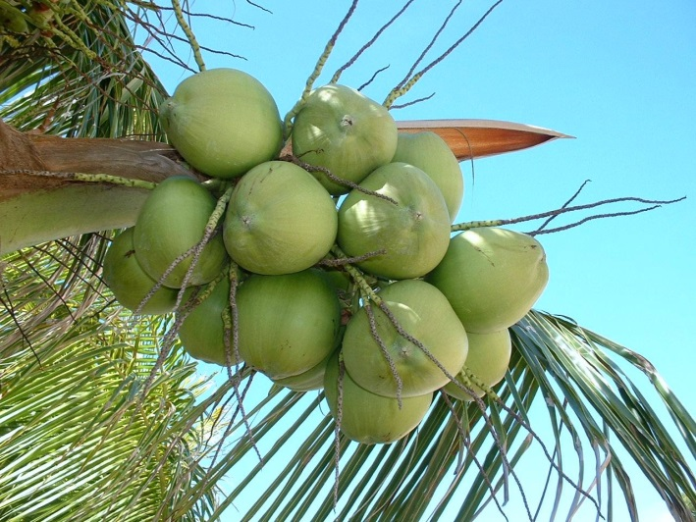



PIAUÍ - ZPE PILARES

Slide 6

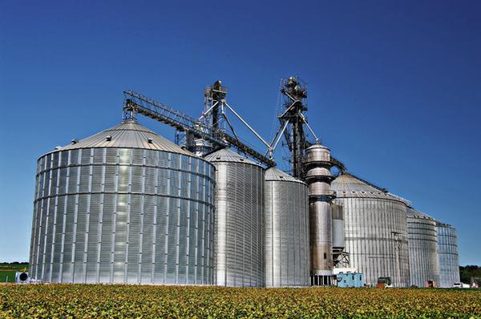
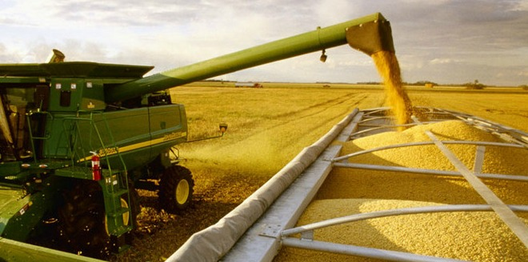
PIAUÍ - ZPE PILARES

Slide 7
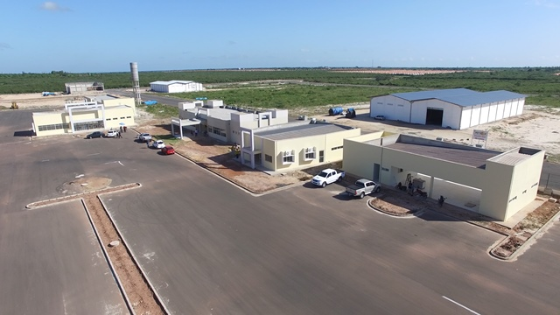
ZPE DE PARNAÍBA
INSTALADA em ÁREA de 313 hectares;
Município de PARNAÍBA as margens do RIO PARNAÍBA e da BR 343.

Slide 8
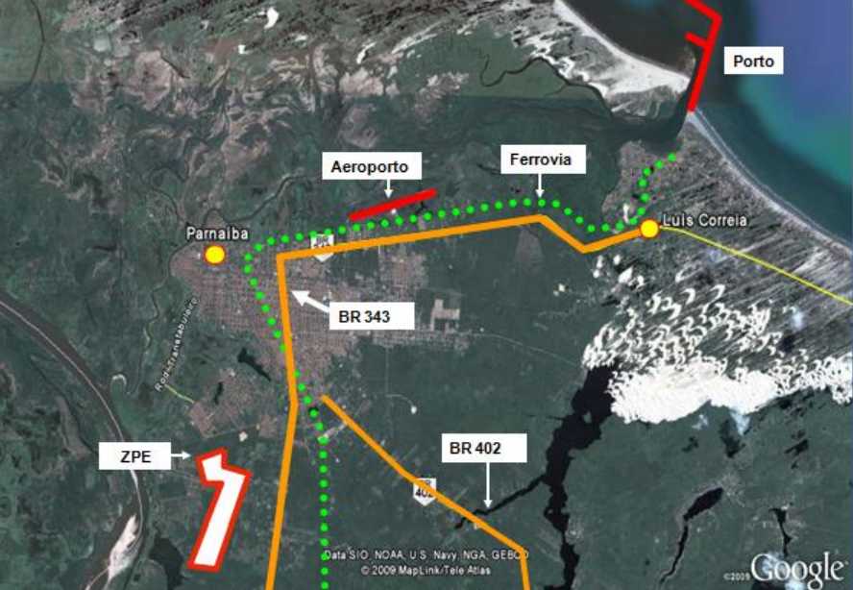
ZPE PARNAÍBA LOCALIZAÇÃO

Slide 9
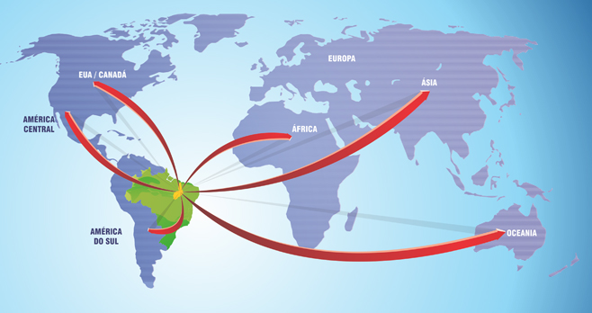
ZPE PARNAÍBA LOCALIZAÇÃO

Slide 10
ZPE PARNAÍBA
A ZPE PARNAÍBA foi idealizada para ser um condomínio industrial com a intenção de proporcionar as industrias capacidade de concorrer universalmente

Slide 11
CENÁRIO GLOBAL
ZPE´s
(FREE ZONES)

Slide 12
CENÁRIO GLOBAL DADOS
EXPORTAÇÕES DE PRODUTOS INDUSTRIALIZADOS MANUFATURADOS, SEMIMANUFATURADOS
E SERVIÇOS
FREE ZONES (ZPE´S) - 2013/2014

Slide 13
ZPE PARNAÍBA PERFIL
O PERFIL INDUSTRIAL
TRÊS pilares

Slide 14
ZPE PARNAÍBA PERFIL
1. O AGRONEGÓCIO-composto pelos setores de ceras vegetais, fruticultura orgânica, couro e peles, produtos apícolas, biocombustíveis, produtos derivados do caju e aquicultura;
2. FÁRMACO-QUÍMICO-composto por medicamentos genéricos, fitoterápicos e suplementos alimentares;
3. EMPRESAS DE TECNOLOGIA – composto por produtos de soluções corporativas; softwres e aplicativos para gestão, e outros.

Slide 15
ZPE PARNAÍBA DIFERENCIAL
Os Benefícios da INFRAESTRUTURA para INDÚSTRIAS no perímetro da
ZPE PARNAÍBA
  ZPE - CONDOMÍNIO INDUSTRIAL

Slide 16




ZPE PARNAÍBA DIFERENCIAL
  Infraestrutura de DESPACHO ADUANEIRO;

Slide 17


ZPE PARNAÍBA DIFERENCIAL
  Infraestrutura administrativa, segurança física e jurídica

Slide 18
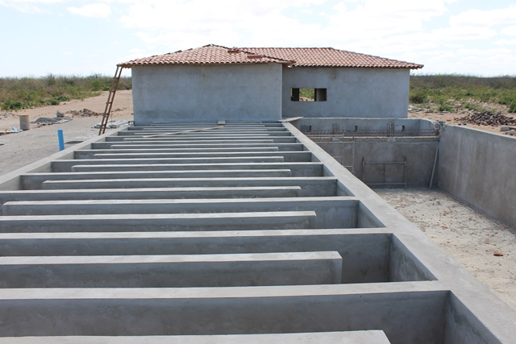
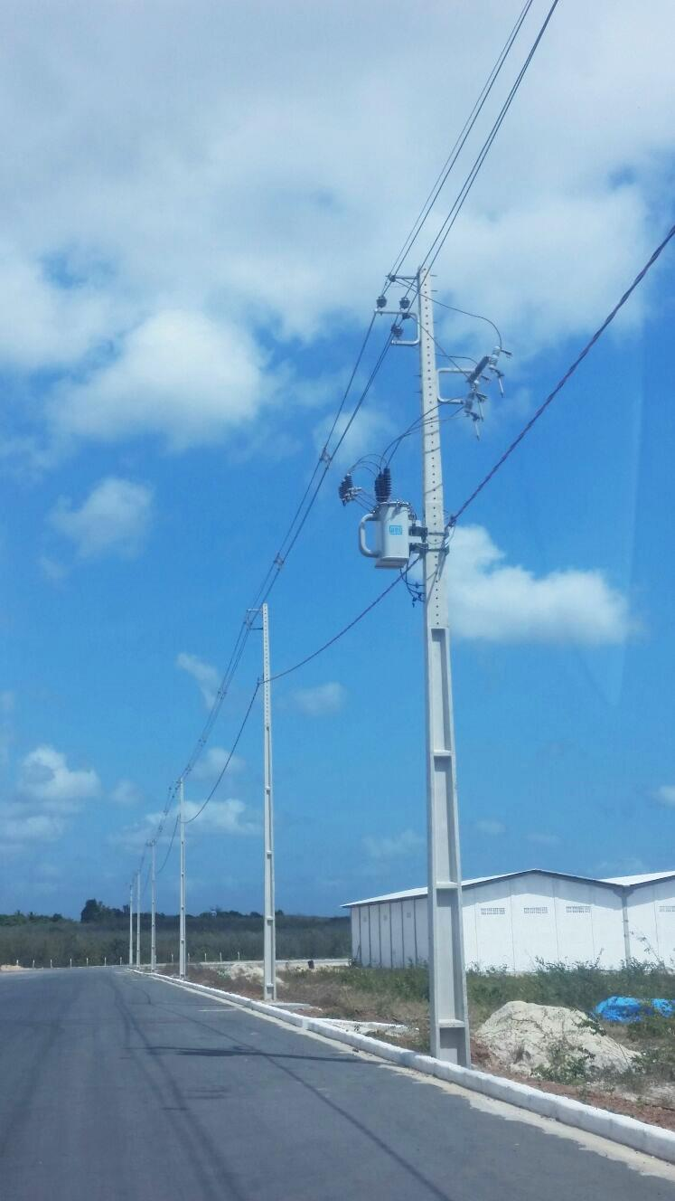
ZPE PARNAÍBA DIFERENCIAL
  Infraestrutura de Energia, Agua e Esgoto;

Slide 19
ZPE PARNAÍBA DIFERENCIAL
OUTROS BENEFÍCIOS
  Isenção tributária ampla, inclusive para os serviços que contrata;
  Regime simplificado de importação dos insumos que utiliza em seu processo;

Slide 20
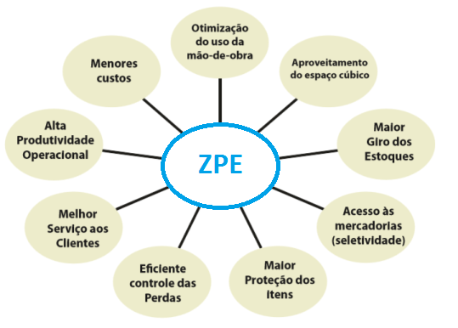
ZPE PARNAÍBA DIFERENCIAL

Slide 21
ZPE PARNAÍBA DIFERENCIAL
O Governo do Estado e do Município oferecem ainda mais vantagens para quem se instalar

Slide 22
ZPE PARNAÍBA DIFERENCIAL
  INCENTIVOS
  Isenção de todas as taxas estaduais e municipais;
  Isenção do ICMS nas saídas dentro do país;
  Projeto de lei em andamento de iniciativa do executivo que exclui a cobrança do ICMS sobre a energia elétrica das industrias na ZPE.

Slide 23
ZPE PARNAÍBA DIFERENCIAL
  LOCALIZAÇÃO HIDROGRÁFICA
  NATURALMENTE PRIVILEGIADA

Slide 24
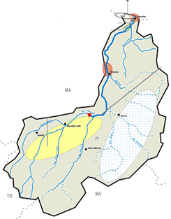
ZPE PARNAÍBA DIFERENCIAL
Região Hidrográfica do Parnaíba
  Região Hidrográfica do Parnaíba é HIDROLOGICAMENTE a segunda mais importante da Região Nordeste.
  Sua região hidrográfica é a mais extensa dentre as 25 bacias da Vertente Nordeste;
  Os aquíferos da região apresentam o maior potencial hídrico da Região Nordeste;
  Ocupa uma área de 333.056 km², o equivalente a 3,9% do território nacional, e drena a quase totalidade do estado do Piauí (99%)
  FONTE: ANA – Agência Nacional de águas

